Slide 1
Game Review
6025221013 – Matthew Vieri suriawan

Slide 2
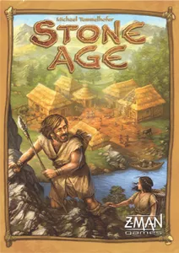
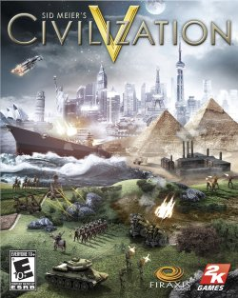
Stone Age (2008)
Sid meier’s civilization v

Slide 3
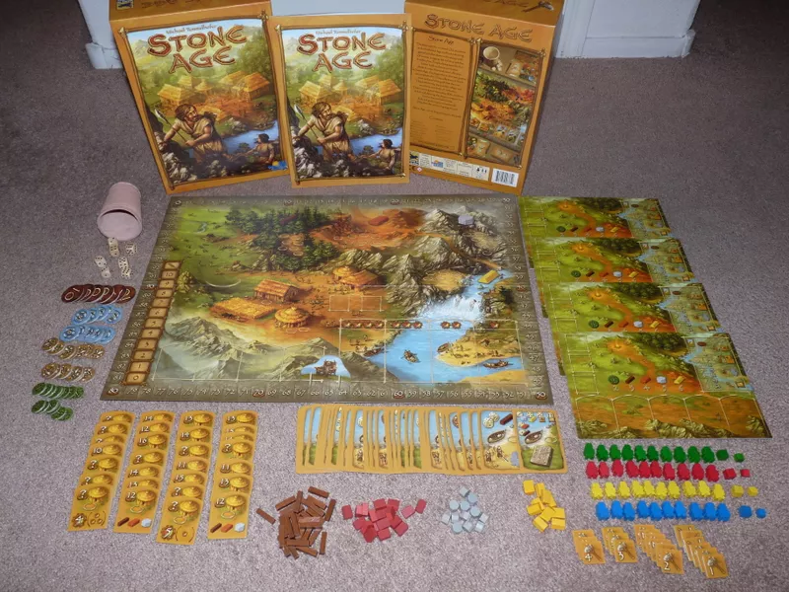
Stone Age (2008)
Designer : Bernd Brunnhofer
Artist : Michael Menzel
Board game
Pemain mengasumsikan kehidupan pada jaman batu yang mana pemain mengumpulkan kayu, memecahkan batu dan mencuci emas mereka dari sungai

Slide 4
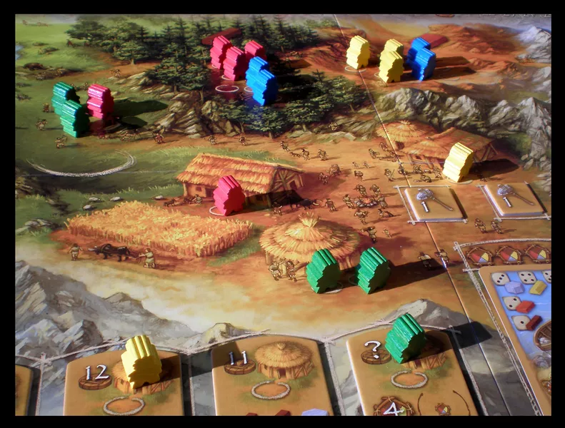
How to play?
Pemain secara bergiliran menaruh figure pada salah satu dari beberapa pilihan lokasi
Pemain mengambil aksi sesuai dengan lokasi tempat peletakan figure mereka
Pemain memberi “makan” suku mereka

Slide 5
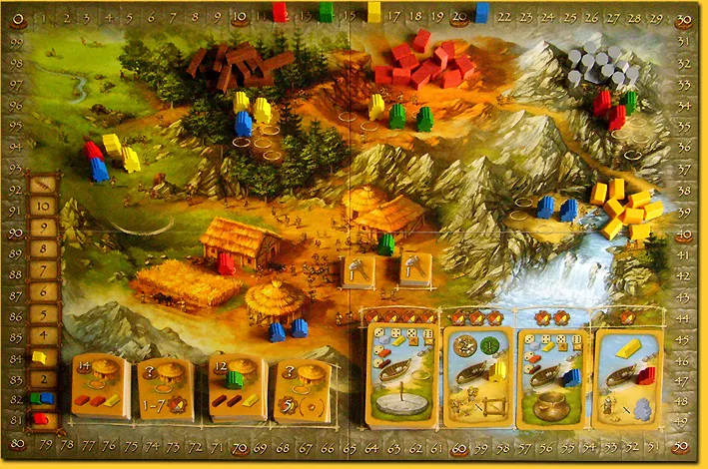
Ruang Gim
Board Game area (Fisik)
7 lokasi resources
4 building tile
4 civilization tile
Score board
4 player board

Slide 6
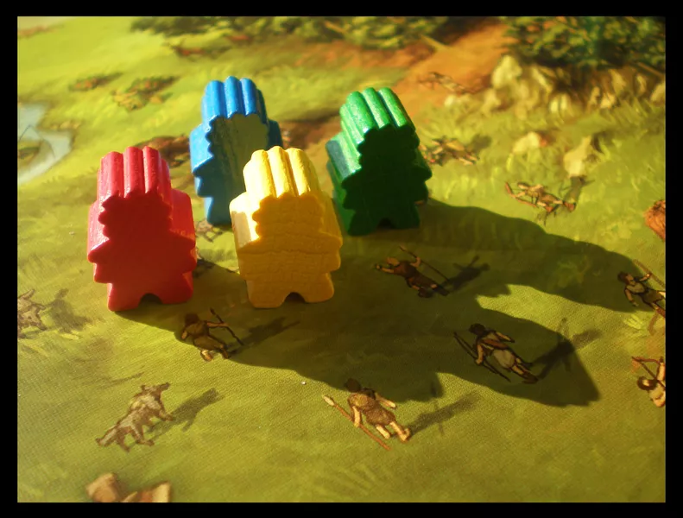
Aturan Interaksi
Pemain secara bergilir menaruh figure pada lokasi peletakan sampai semua figure terpakai
Beberapa lokasi tidak dapat ditaruh figure jika telah diambil oleh pemain lain atau jika lokasi telah penuh
Bila pemain tidak dapat memberi food, maka harus digantikan dengan resources
Pemain mengambil resources berdasarkan perhitungan unik per resources dan hasil lemparan dadu

Slide 7
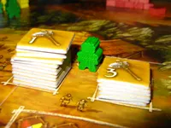
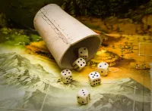
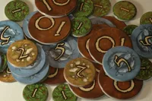
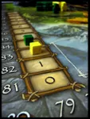
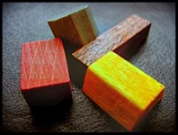
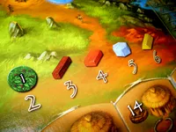
Score
Artefak
Dadu
Figures & Tool
Food
Resources

Slide 8
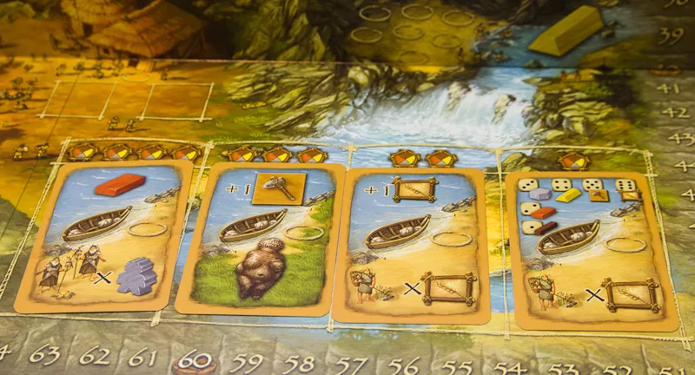
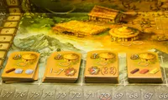
Sasaran
batasan
Mencapai score tertinggi
Sebelum kondisi game berakhir tercapai
Tidak ada kartu civilization yg cukup untuk memenuhi 4 tile saat awal ronde
Setidaknya satu tile bangunan habis

Slide 9
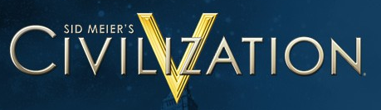
Sid meier’s civilization v
Developed oleh Firaxis Games
4X game (Explore, Expand, Exploit, Exterminate)
Pemain memimpin sebuah peradaban mulai dari jaman prasejarah hingga jaman modern

Slide 10
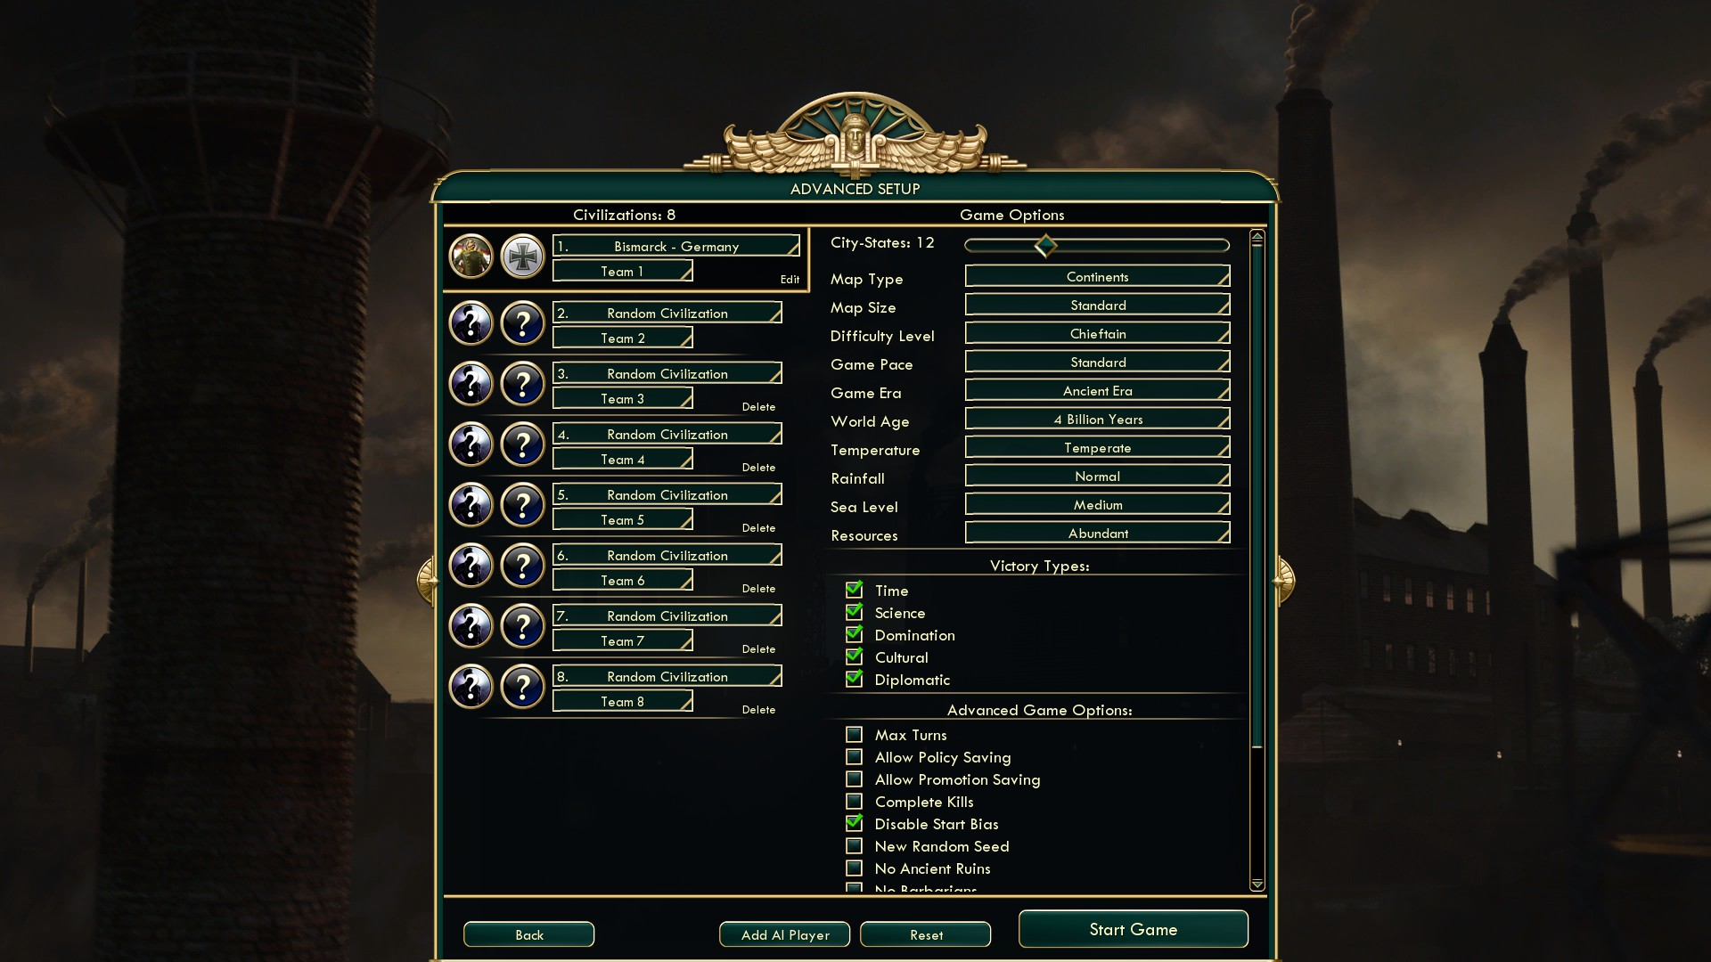
How To Play?
Pemain bergantian/bersamaan menjalankan gilirannya dan berusaha mengembangkan negaranya berdasarkan tipe kemenangan yang diinginkan

Slide 11
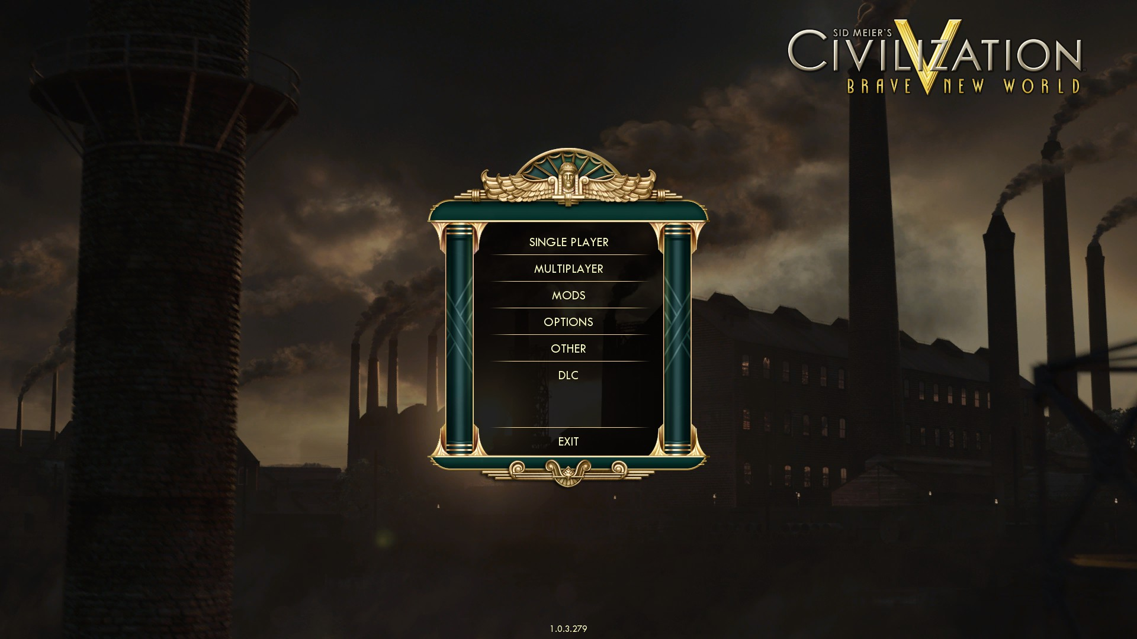
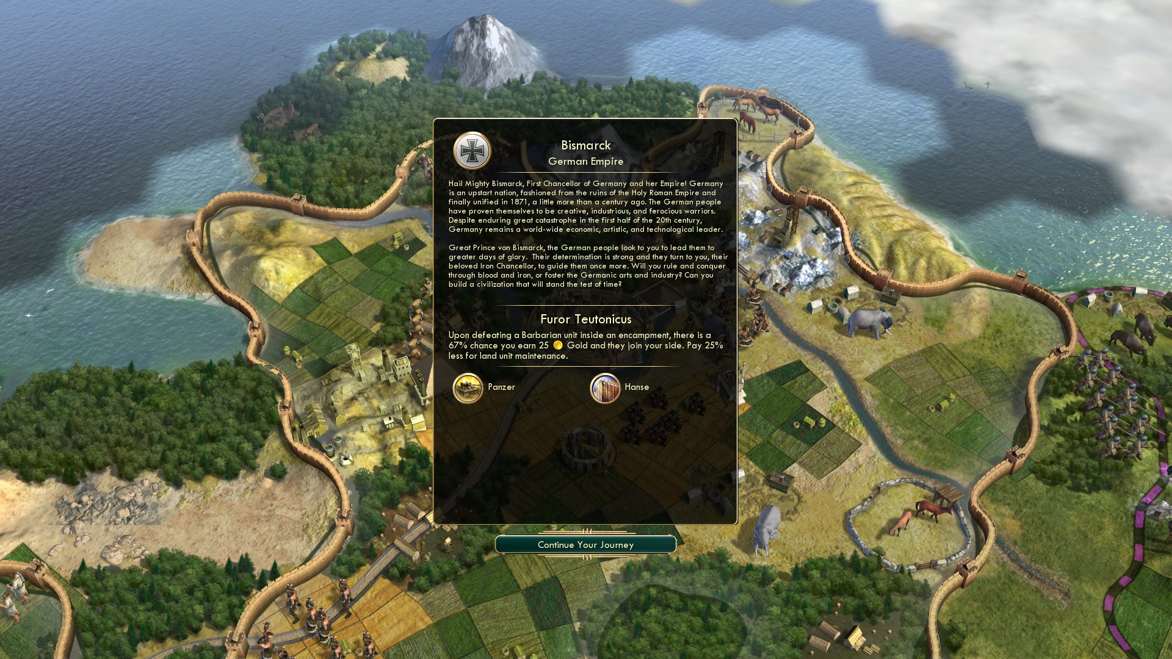
Ruang gim
Mode:
Single Player
Multiplayer
World Map
Padang pasir
Lautan
Gunung
Dll

Slide 12
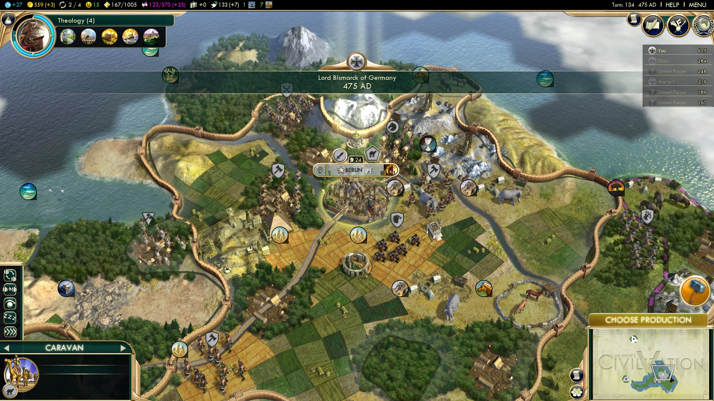
Aturan Interaksi
Pemain secara bergiliran/bersamaan menjalankan seluruh aksi yang dapat dilakukan
Memilih aksi unit (memiliki batas pergerakan dan batas aksi)
Memilih produksi kota (1 kota 1 produksi sampai selesai)
Pemain dapat berinteraksi dengan pemain lain jika telah bertemu dengan pemain tersebut
Pemain hanya dapat membuat 1 “World Wonder” dan hanya dapat jika belum dibuat pemain lain

Slide 13
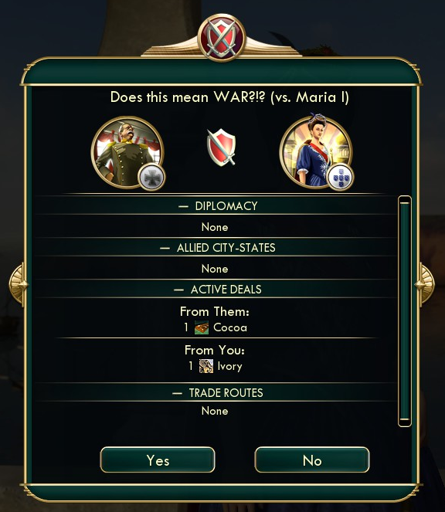
Aturan Interaksi
Pemain dapat mendeklarasikan perang/pertemanan/perdamaian/perjanjian/trade dengan pemain lain
Unit pemain:
Tidak dapat melewati wilayah negara lain bila belum menyetujui “Open border”
Hanya dapat melewati pesisir jika telah memiliki teknologi tertentu, dan juga sama seperti laut
Tidak dapat melewati gunung (pengecualian unit tertentu)

Slide 14
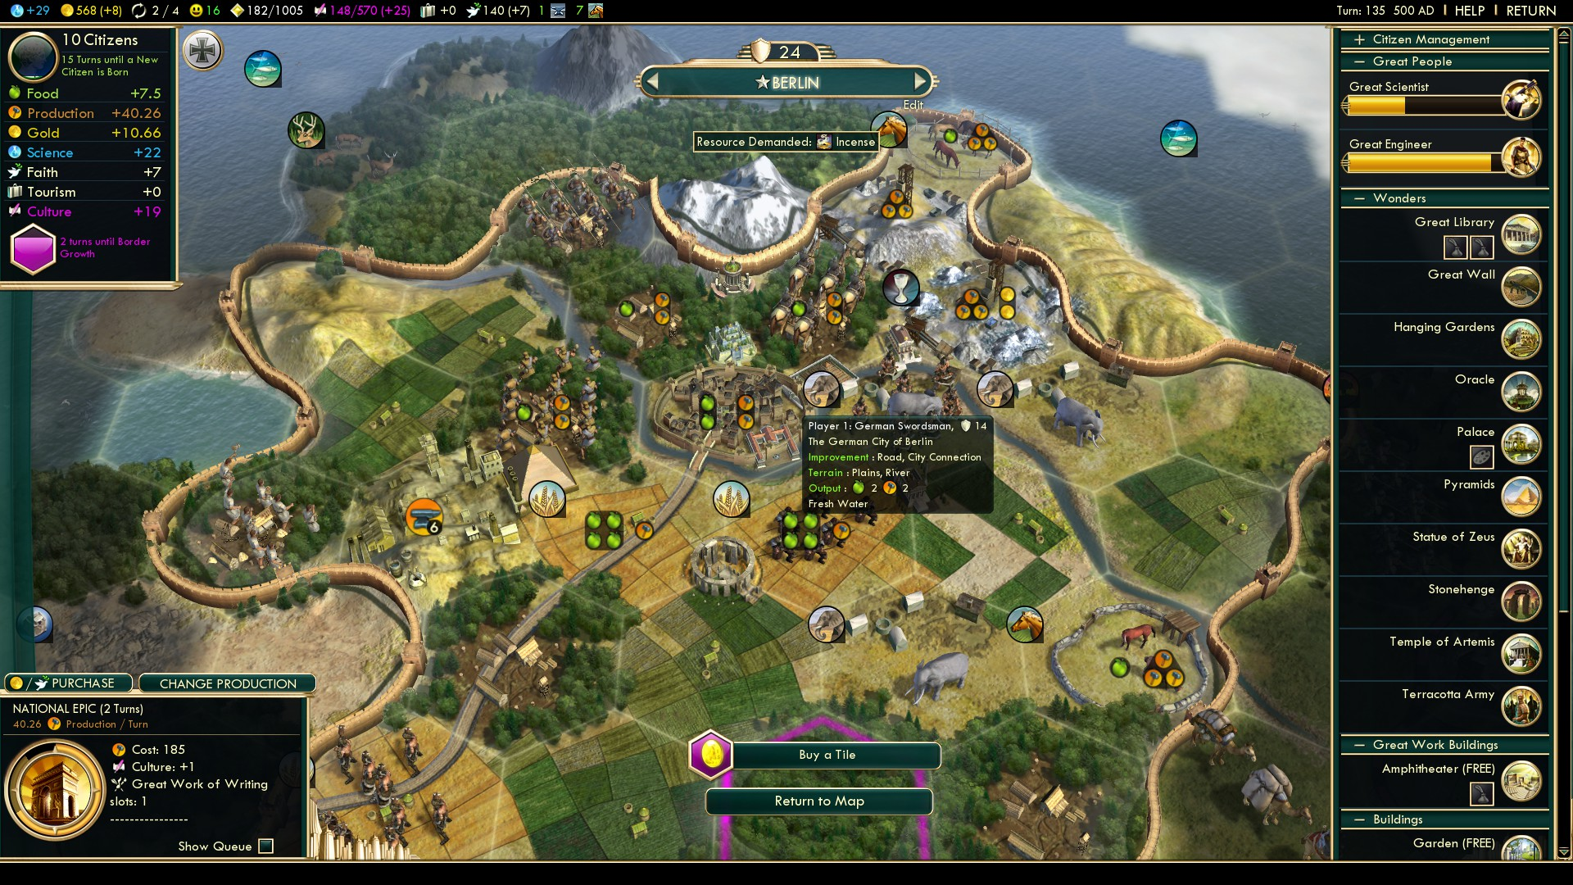
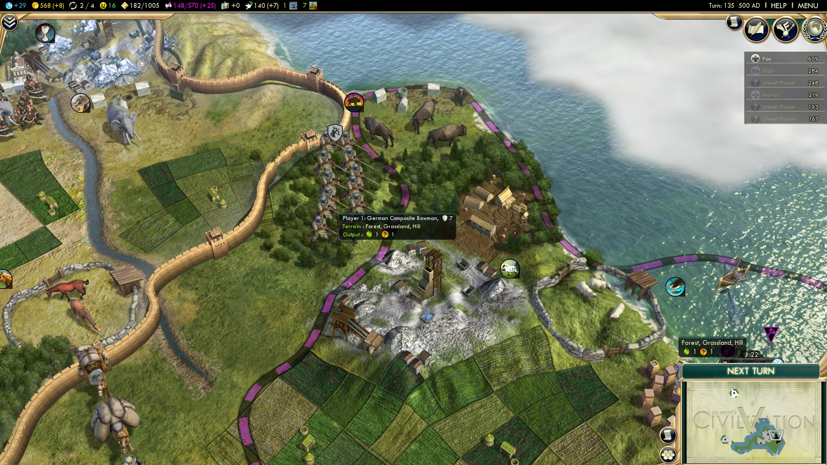
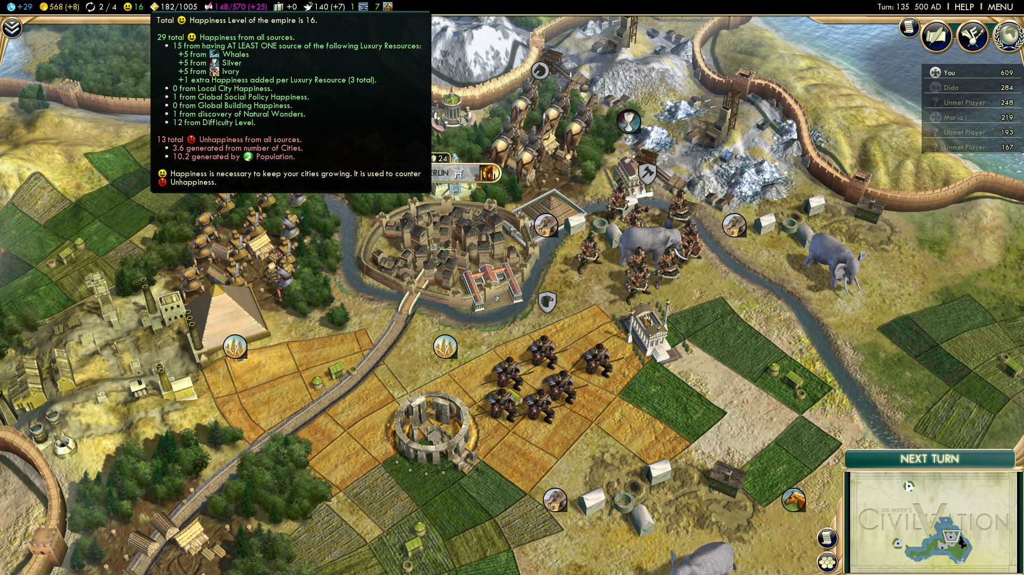
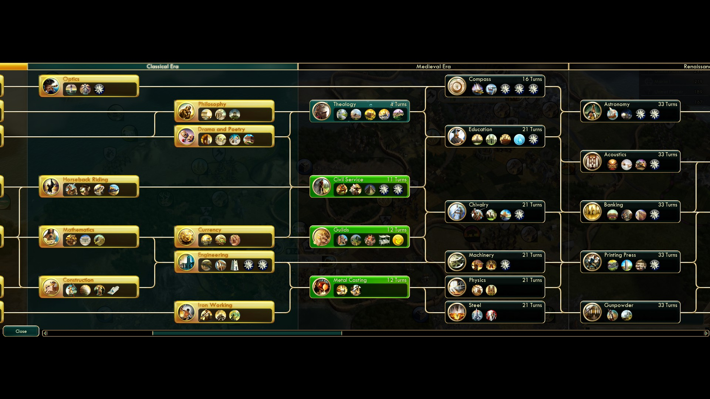
Turn
Years
Score
Science
Gold
Trade route
Happiness
Golden Age point
Culture
Tourism
Faith
Strategic Resources
Artefak
Unit
Luxury Resources
Technology

Slide 15
Sasaran
batasan
Pemain mencapai salah satu dari tipe kemenangan

Slide 16
Reference
Stone Age (2008)
https://boardgamegeek.com/boardgame/34635/stone-age
Sid Meier’s civilization V
Steam (Screenshot)

